Slide 1
Ерларни фитомелиорация қилиш орқали қўшимча даромад олиш ва тупроқнинг унумдорлигини яхшилаш
А.Тилеумуратов
биология фанлари номзоди

Slide 2
Тупроқнинг емирилиши
Амударёдан сув келиб тушиши қисқариши оқибатида Орол бўйи ҳудуди дельтасида ҳам, суғориладиган ерларида ҳам жадал саҳроланиш жараёни бошланди.
1980 йилда суғориладиган ерларнинг майдони 540,0 минг гектарни, 2011 йилда эса 286,0 минг гектардан камроқ майдонни ташкил этган. Сўнгги ўн йилликларда ўрта ва кучли шўрланган ерлар ўрта ҳисобда 14,6-22,5 % фоизга ошиб бормоқда. 1999-2011 йилларда Қорақалпоғистон Республикаси суғориладиган ерларининг балл-бонитети 5 баллга тушиб кетди. Тупроқнинг емирилиши энг аввало, сув тақчиллиги ва қишлоқ хўжалиги экинларини етиштириш технологияларининг такомиллаштирилмаслиги билан боғлиқ.

Slide 3
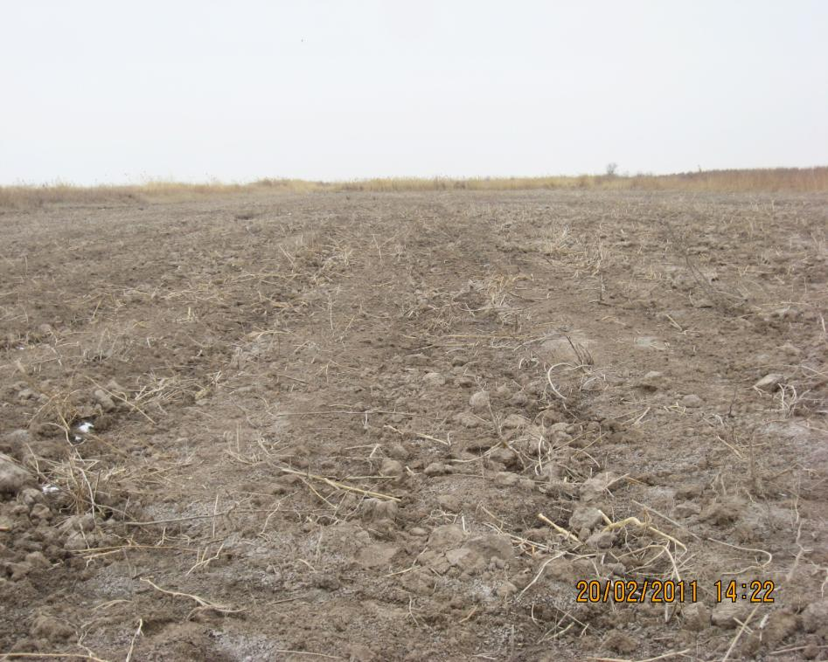

Slide 4
1997-2010 йилларда Қорақалпоғистон Республикаси суғориладиган ерлари
шўрланишининг ўзгариши динамикаси
Йиллар | Суғориладиган ерлар майдони, минг. га | Тупроқнинг шўрланиши бўйича
 |  | Кам шўрланган |  | Ўртача шўрланган |  | Кучли ва ўрта шўрланган
 |  | минг. га | % | минг. га | % | минг. га | %
1997 | 500,9 | 200,5 | 59,9 | 162,3 | 32,4 | 48,1 | 9,6
1998 | 500,0 | 282,4 | 56,4 | 168,7 | 33,7 | 48,9 | 9,8
1999 | 500,8 | 205,7 | 61,0 | 152,4 | 30,4 | 42,7 | 8,6
2000 | 500,1 | 293,7 | 59,7 | 158,3 | 31,7 | 48,1 | 9,6
2001 | 501,2 | 265,8 | 93,1 | 172,0 | 34,4 | 62,3 | 12,6
2010 | 500,2 | 243,5 | 48,7 | 192,2 | 38,4 | 64,5 | 12,9
2010 й. да 1997 йилга нисбатан % | 99,8 | 37,0 | - | 118,4 | - | 134,1 | -

Slide 5
1999-2010 йилларда Қорақалпоғистон Республикаси туманлари бўйича тупроқ
балл бонитетининг ўзгариши динамикаси
% | туманлар | 1990 й. | 2000 й. | 2010 й. | +,-
1 | Амударё | 51 | 46 | 45 | -6
2 | Беруний | 50 | 43 | 43 | -7
3 | Қораўзак | 42 | 41 | 40 | -2
4 | Кегейли | 43 | 39 | 39 | -4
5 | Қўнғирод | 40 | 37 | 35 | -5
6 | Қонликўл | 40 | 38 | 36 | -4
7 | Мўйноқ | 40 | 37 | 35 | -5
8 | Нукус | 40 | 37 | 36 | -4
9 | Хўжайли | 43 | 41 | 40 | -3
10 | Шуманай | 45 | 39 | 38 | -7
11 | Чимбой | 41 | 41 | 39 | -2
12 | Тахтакўпир | 44 | 40 | 40 | -4
13 | Тўрткўл | 51 | 50 | 48 | -3
14 | Элликкалъа | 49 | 42 | 41 | -6
 | жами | 44 | 41 | 39 | -5

Slide 6
Муаммони ечиш учун
Лойиҳа орқали ерларни лазерли текислаш ва суғоришнинг турли технологияларини синаб кўриш, сувни тежаш учун асос ҳисобланадиган қишлоқ хўжалиги экинларининг қурғоқчиликка чидамли навларини жорий этиш орқали суғориладиган ерлардан нооқилона фойдаланишга қарши кураш усуллари намойиш қилинган.

Slide 7
Лойиҳанинг вазифалари
Кегейли тумани «Даулет» фермер хўжалиги ва Қоникўл тумани «Таумурат бий» фермер хўжаликлари далаларида оралиқ экинларни экиш
Беда ва кузги буғдойни бир пайтда экиш
Фермерлар, ҳокимликлар ходимларига натижаларни намойиш қилиш
Усулдан фойдаланиш бўйича қўлланмани ишлаб чиқиш

Slide 8
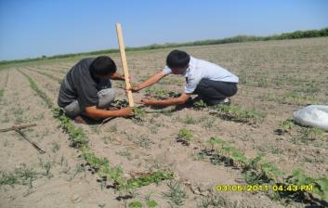
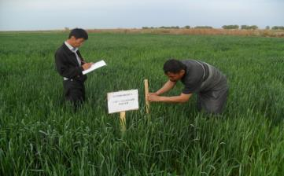
Нимага ва нима учун керак бу усул?
Узоқ вақт давомида барча жойларда фақат буғдой ва пахта етиштириш (алмашлаб экиш тизимисиз) тупроқни ориқлатади ва ҳосилдорликнинг пасайишига олиб келади.
Фитомелиорация усулидан фойдаланиш ер ва сув ресурсларидан ноқилона фойдаланиш, иккиламчи шўрланиш ва тупроқ унумдорлиги пасайиши муаммоларини ҳал қилишга ёрдам беради.

Slide 9
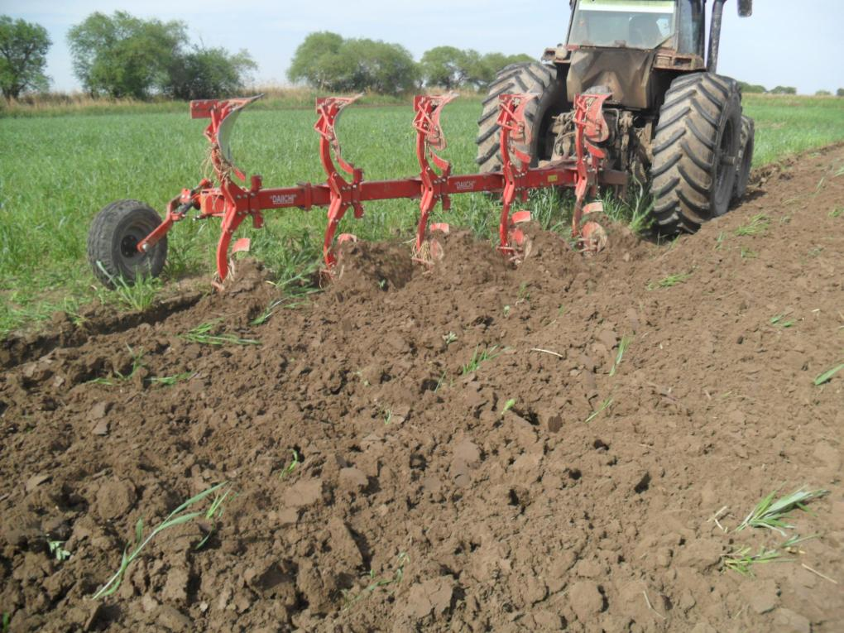

Slide 10
Усул моҳияти
Мавжуд алмашлаб экиш таркибига (пахта, буғдой) дуккакли экинларни киритишдан иборат.
Асосий экинлар (пахта) экиш оралиғида дуккакли-бошоқли аралашмани экиш ва кузги буғдой қатламига бедани қўшиб экиш усулларидан фойдаланилган.
Технологияга кўра узлуксиз занжирга риоя қилиш керак, бунда тупроқ ҳар доим жонли ўсимлик қатлами остида бўлади ва органика билан таъминлайди.

Slide 11
1-йил
Пахтани экиш ва йиғиб олиш. Пахтадан сўнг, дуккакли-бошоқли аралашма экилган. Ушбу ҳолатда бу тритикале + кузги нўхот аралашмаси, айни пайтда аралашма таркиби бошқача вариантда ҳам бўлиши мумкин. Аралашма илдиз тизими ўсиши ва май ойининг бошида ўтлар ўриб олингач қолган ўсимлик қолдиқларининг келгуси ҳайдалиши ҳисобига тупроқни органика билан бойитади. Ўриб олинган кўкатлар чорва учун яхши озуқа ҳисобланади. Ҳосилдорлик гектаридан 100 центнергача бўлган миқдорни ташкил этади, ушбу ҳолатда гектаридан 50,7-56,1 ц ҳосил олинган.

Slide 12
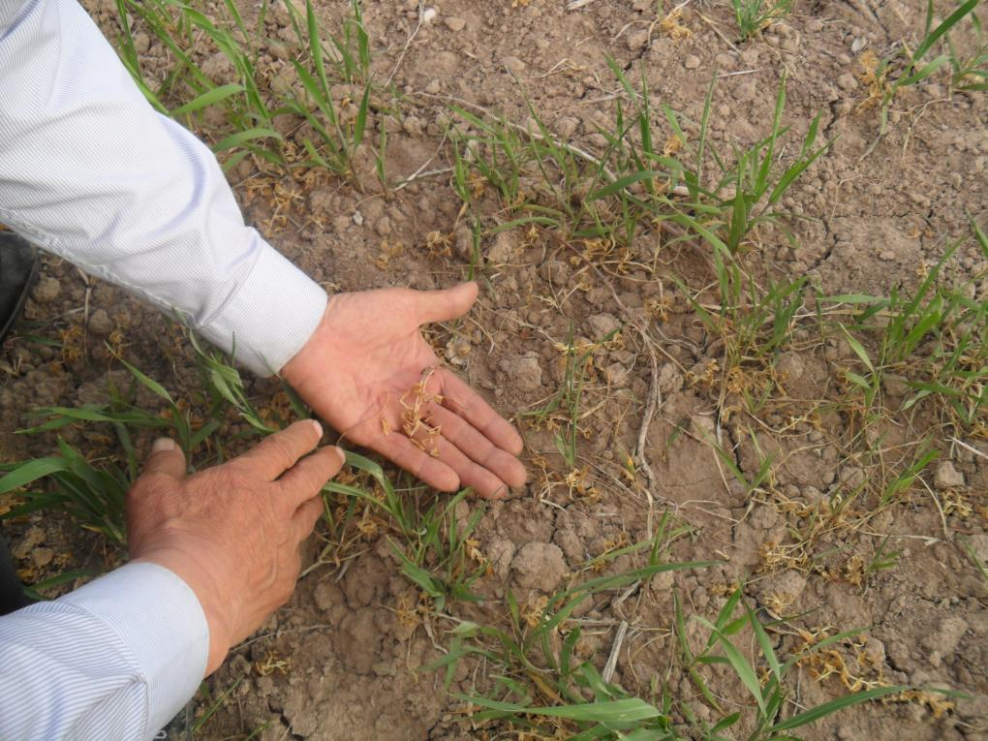

Slide 13
2 йил
Май ойининг бошида ўсимлик массаси ўриб олингач, яна 2 йил давомида пахта экилади. 2 йилги ҳосил йиғиб олингач, кузда кузги буғдой экилади.
3 йил
Сўнгра баҳорда, буғдой экилган далага беда экилади, у ҳам азотни тутиб қолиш ва ўсимлик қолдиқлари мавжудлиги ҳисобидан тупроқни органика билан бойитади. Асосий экинга (буғдойга) зарар етказмаслик учун беда баҳорда экилади. Буғдой ўриб олингач, фермер 2 марта беда ҳосилини олади, тупроқ эса тутилган азот ва кенг тарқалган илдиз тизими шаклидаги органика билан тўйинади, доимий ўсимлик қатлами билан ҳимояланади, бу эса тупроқдан буғланишни ва тупроқ шўрланишини камайтиради. Қишда қайта кузги экинлар экилади.

Slide 14
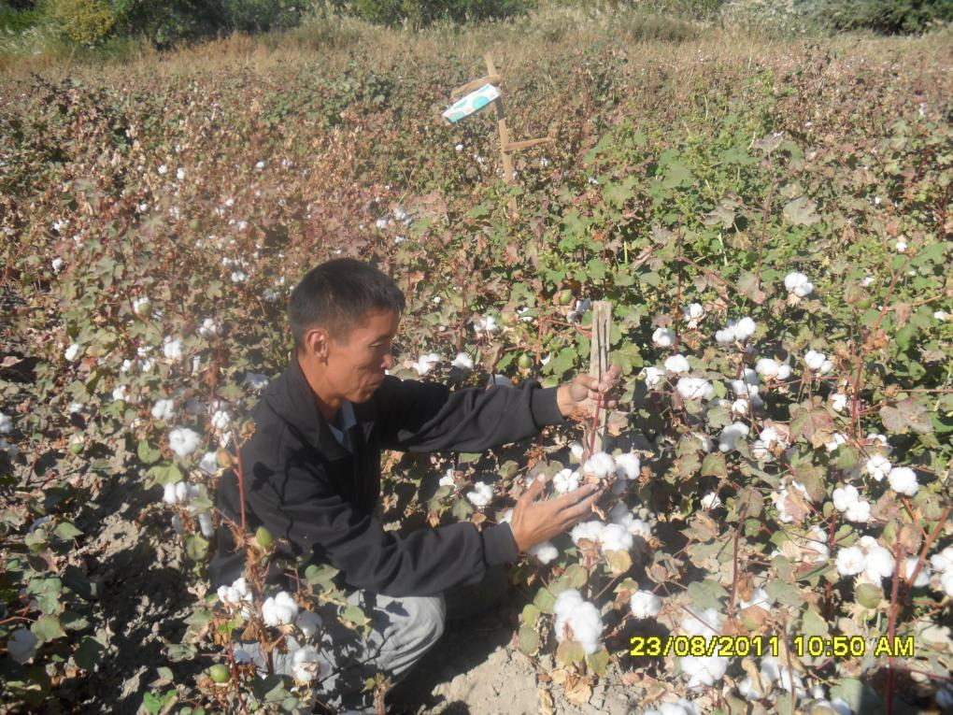

Slide 15
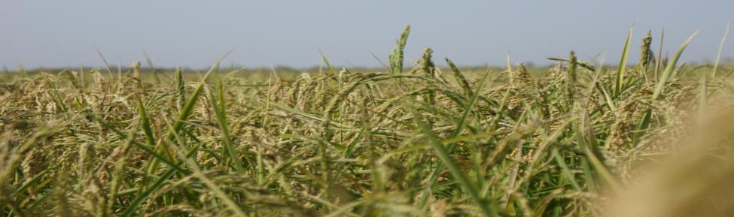
4 йил
Кузги буғдойни йиғиб олиш. Икки марта беда ҳосилини олиш. Беда қишга қолдирилади.
5 йил
Буғдойни ўриб олиш. Пахта экиш ва ушбу схема биринчи босқичдан бошлаб, давом эттирилади.

Slide 16
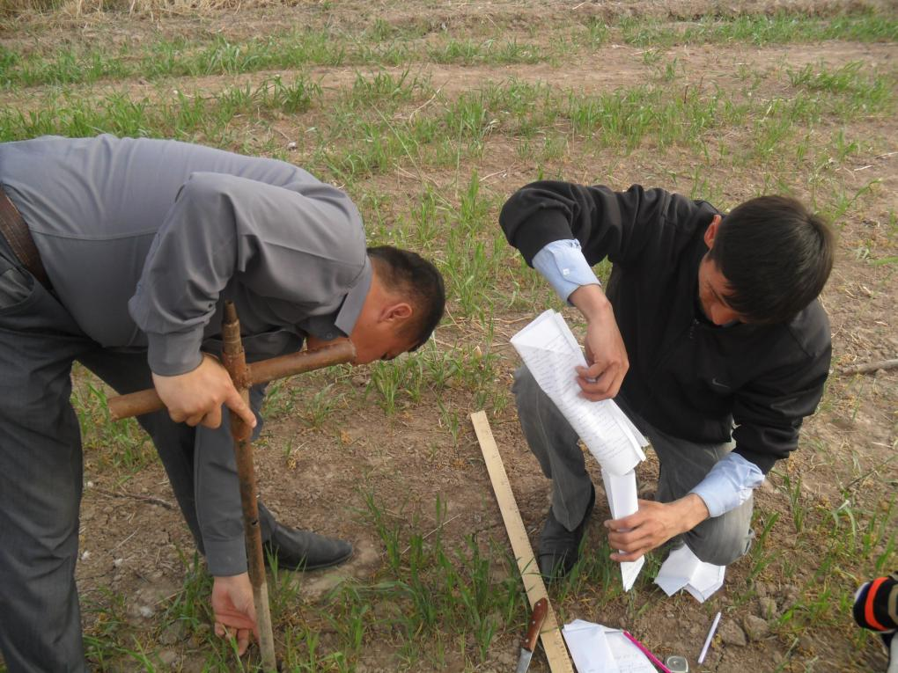

Slide 17
Лойиҳа натижалари
ОРАЛИҚ ЭКИШ
Дуккакли-бошоқли аралашма экилган далада тузларнинг таркиби хлор-ион бўйича 0,002% га ва зич қолдиқ бўйича 0,04% га қисқартирилди.
Использование тритикаледан яшил ўғит сифатида фойдаланиш пахтанинг мақбул ўсиши ва ривожланишини таъминлади. Хусусан, намойиш майдонида ҳосил элементлари миқдори август ойининг бошида 11,2 донани, назорат майдонида эса 10,8 донани ташкил этди.

Slide 18
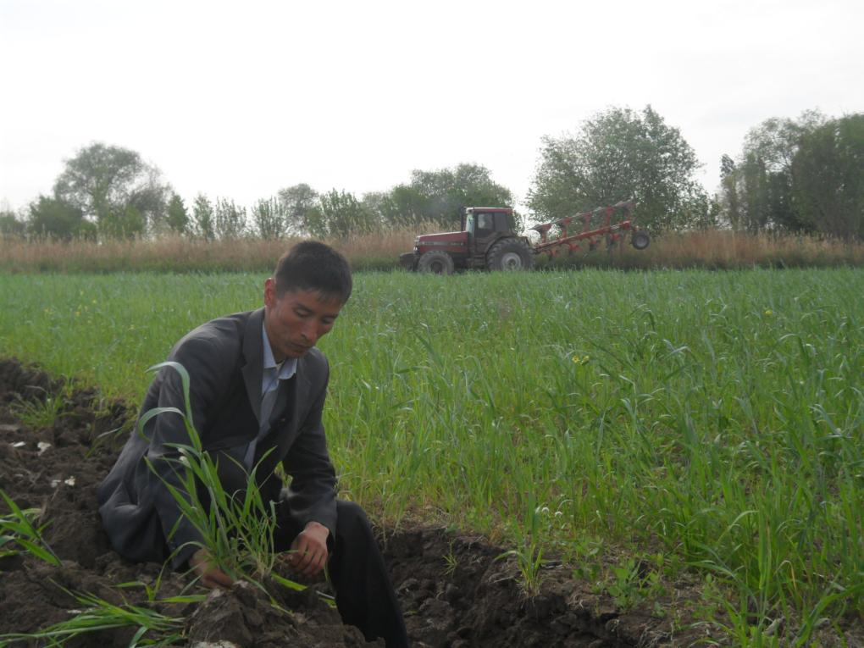

Slide 19
Лойиҳа натижалари
Оралиқ экинларининг пахта ҳосилдорлигига таъсири, ц/га
Пахта майдони | «Даулет» ф/х | «Таумурат бий» ф/х | Ўртача
Намойиш майдони, у ерга “яшил ўғит” берилган | 32,5 | 31,5 | 32,0
Доимий равишда пахта етиштириладиган дала | 30,1 | 29,7 | 29,9

Slide 20
Лойиҳа натижалари
АРАЛАШ ЭКИШ
Тупроқнинг ўсимлик билан тўлиқ қопланиши тупроқ намлиги буғланишини камайтирди, шу туфайли биз суғориш учун сув сарфини одатдаги технологияга нисбатан 735 м3/га қисқартиришга эришдик, яъни 7% суғориш суви тежалган

Slide 21
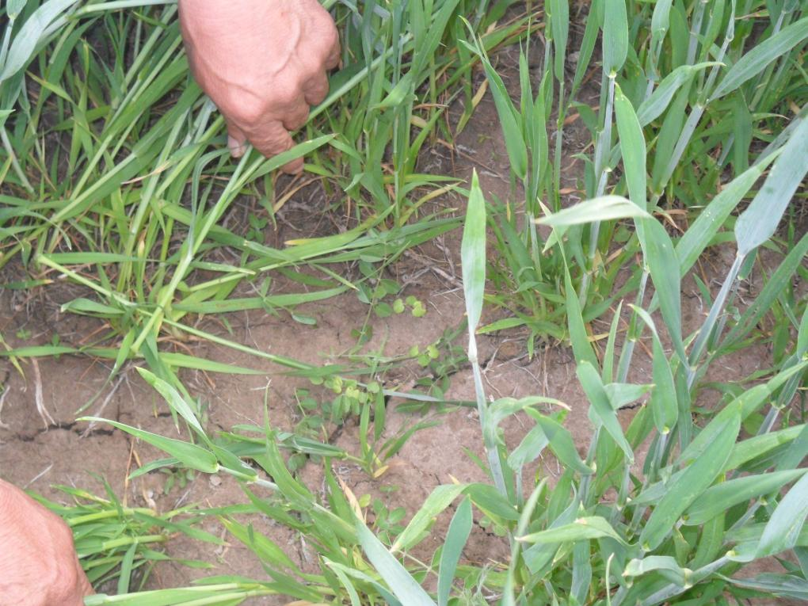

Slide 22
Лойиҳа натижалари
АРАЛАШ ЭКИШ
Аралаш экин экилган далада буғдой ҳосилдорлиги 41,2-41,5 ц/га ни ташкил этди
Оддий технология қўлланган далада буғдой ҳосили 38,6 ц/га ни ташкил этди
Иккинчи ўримда беда пичани ҳосили 27,5ц/га ни ташкил этди
Мавсум бўйича умумий ўрим 46,3-47,3ц/га ни ташкил этди

Slide 23
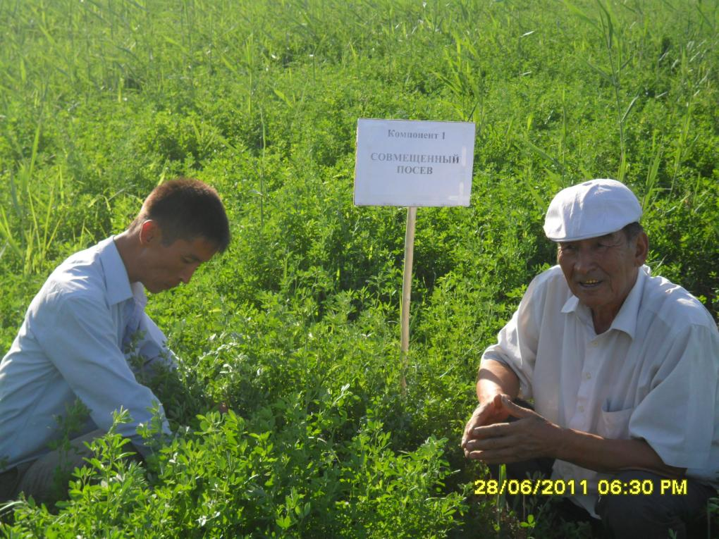

Slide 24
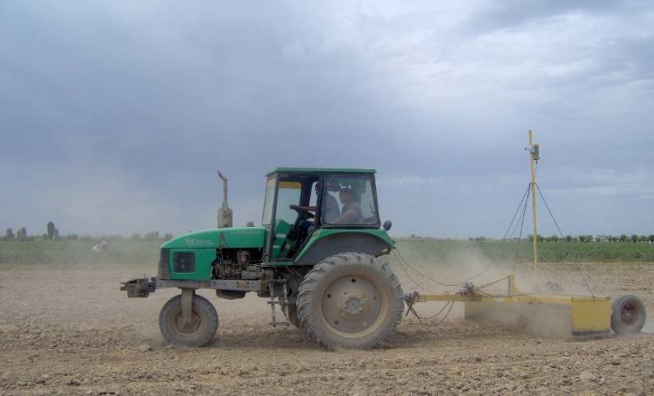
Лазерная планировка

Slide 25
ХУЛОСАЛАР
Пахта далаларида оралиқ экинларига ишлов бериш бир пайтда 50,7-56,1 ц/га кўк масса ва 31,5-32,5ц/га пахта хом ашёсини олиш имконини берди. Бунда фойда ўрта ҳисобда икки участка бўйича 831974 сўм/га ни ташкил этди.
Кузги буғдой беда билан аралаштириб экилганда беда етиштириш харажатлари бедани кузни буғдой билан бирга экиш ҳисобидан 434372 сўм/га қисқартирилди.

Slide 26
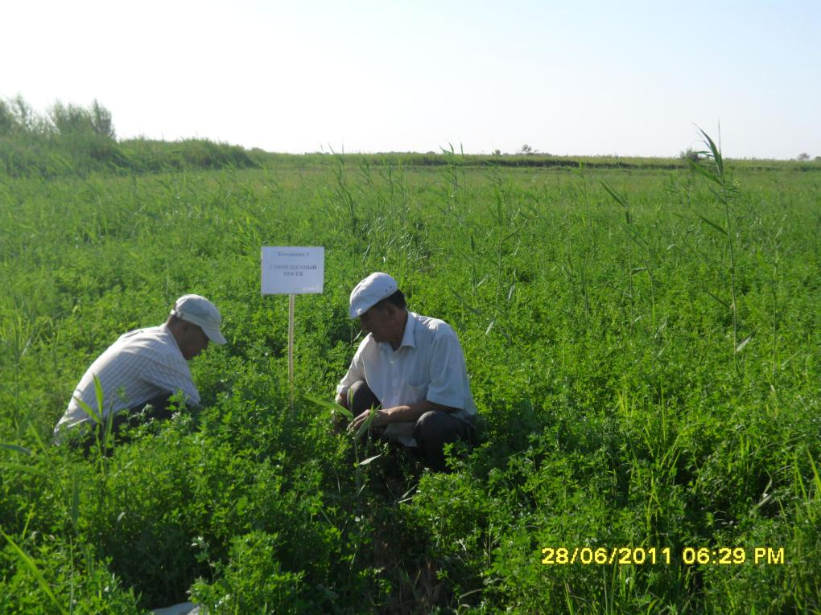

Slide 27
ЭЪТИБОРИНГИЗ УЧУН РАҲМАТ!

